Slide 1

TRƯỜNG TIỂU HỌC AN HỒNG
CHÀO MỪNG CÁC THẦY CÔ VÀ CÁC EM ĐẾN VỚI LỚP HỌC
Giáo viên: Lương Thị Nguyệt

Slide 2




Khởi động

Slide 3










BAY LÊN NÀO

Slide 4






qu¶ mËn
g¾n
an
¾n
b¹n th©n
©n
nh·n

Slide 5

ươc
ươc
Hà ước được lướt sóng biển.
ươt

Slide 6

Bµi 71: ­ươc ươt

Slide 7
ươc
ươt
đ
ươc
được
ươc
ươc
ươc
ươc
bước
lược
ngược
nước
ươc
ươt
lượt
mướt
ươt
ươt
lướt
mượt
ươt

Slide 8
thước kẻ dược sĩ lướt ván

Slide 9
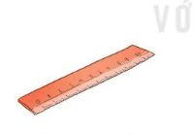
thước kẻ
ươc

Slide 10

ươc
dược sĩ

Slide 11

lướt ván
ươt

Slide 12

ươc
ươt
đ
ươc
được
ươc
bước
lược
ngược
nước
lướt
lượt
mướt
mượt
ươc
dược sĩ
lướt ván
thước
ươc
ươt

Slide 13
Viết bảng con

Slide 14
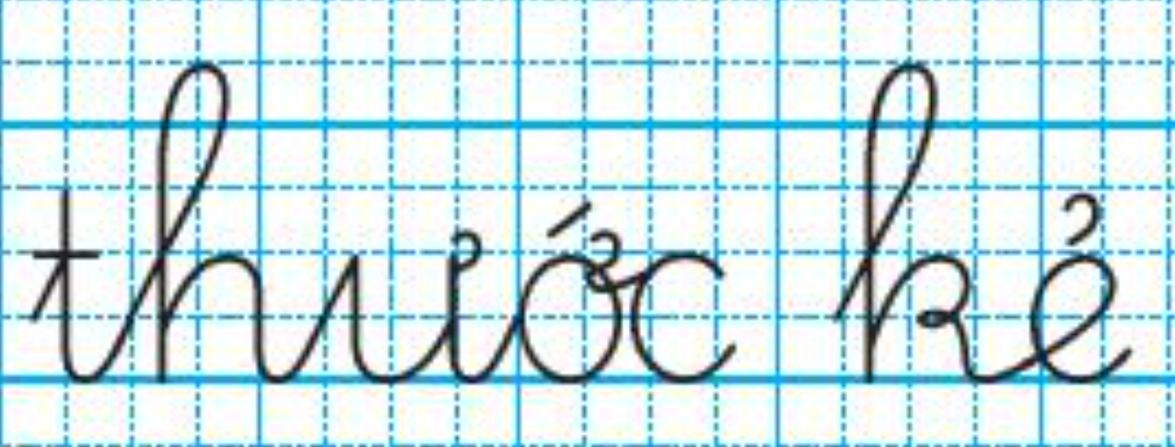
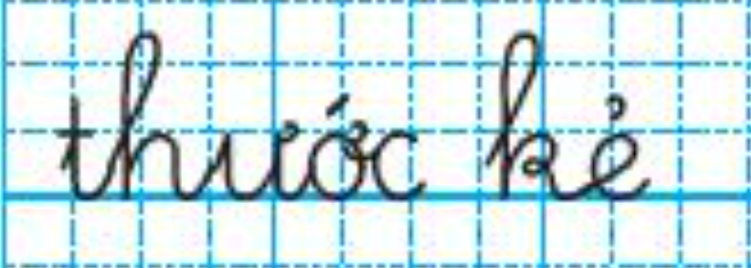

Slide 15

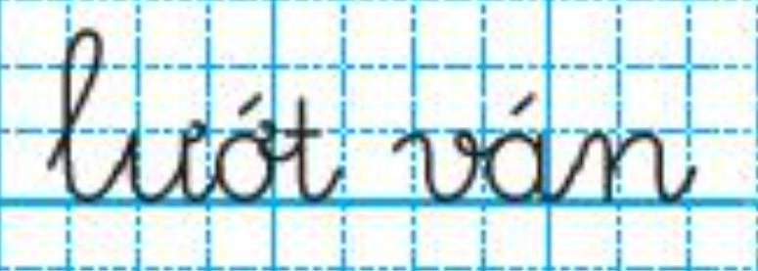

Slide 16
Giải lao

Slide 17
Tiết 2

Slide 18
1
2
Lúc học hát, Nam ước làm ca sĩ. Lúc nghe mẹ đọc thơ, Nam lại ước trở thành nhà thơ. Khi ra biển, Nam ước là người lái tàu, vượt qua những con sóng lớn. Nhìn lên bầu trời, Nam lại ước làm phi công. Nam tự hỏi: ‘‘Bao giờ mình mới lớn nhỉ?’’ .
ươc
ươc
3
ươc
ươt
4
ươc
5

Slide 19
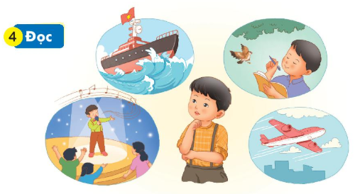
Lúc học hát, Nam ước làm ca sĩ. Lúc nghe mẹ đọc thơ, Nam lại ước trở thành nhà thơ. Khi ra biển, Nam ước là người lái tàu, vượt qua những con sóng lớn. Nhìn lên bầu trời, Nam lại ước làm phi công. Nam tự hỏi: ‘Bao giờ mình mới lớn nhỉ’ .

Slide 20
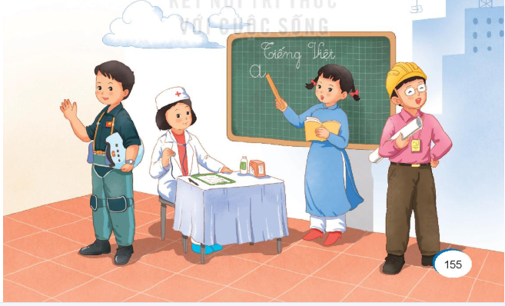
5
Nói
Ước mơ của em

Slide 21
TIẾT HỌC KẾT THÚC
CẢM ƠN QUÝ THẦY CÔ VÀ CÁC EM

